Slide 1

29–30. Adófizetési kötelezettségeink
^{A. Miből áll a munkabér?}
Mi a különbség a nettó és a bruttó bér között?
B. Milyen adókat fizetünk az államnak?
C. Miért kell adózni, mi az adórendszer?

Slide 2
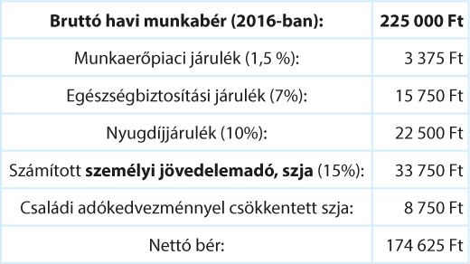
29–30. Adófizetési kötelezettségeink
A. Miből áll a munkabér? Mi a különbség a nettó és a bruttó bér között?
^{Pénz a zsebben}
Molnár Évi egy nap megkérdezi az édesapjától, hogy mennyi a bruttó fizetése. Apu zavarba jön: a munkáltatója havonta 174 625 forintot utal át a bankszámlájára, amely már az adókedvezményt is tartalmazza, de arra nem emlékszik, hogy ez mekkora bruttó bért jelent. Anyu azt javasolja neki, hogy nézzék át a fizetési jegyzéket, azon ugyanis rajta kell lennie mindennek.
Nézd át Molnár apuka bérjegyzékének kivonatát, és foglald össze, hogy milyen típusú levonások szerepelnek rajta!
Számítsd ki, hogy a kézhez kapott (nettó) bér hány százaléka a bruttó (munkaszerződésben megállapított) bérének?
Állapítsd meg, hogy mekkora adókedvezményt kapott apu a személyi jövedelemadóból a két eltartott gyermek után!

Slide 3
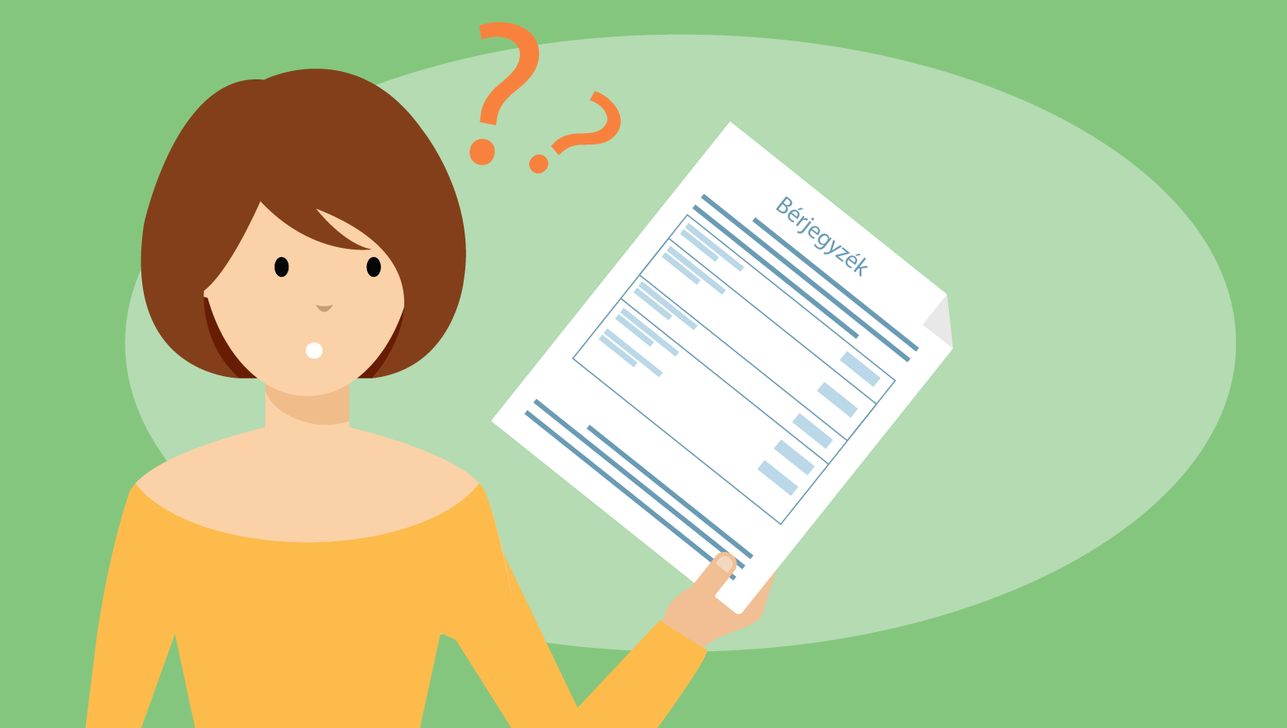
29–30. Adófizetési kötelezettségeink
B. Milyen adókat fizetünk az államnak?
^{Közös terhek}
Miután Molnárék közösen átnézték apu bérjegyzékét, Évi megjegyezte, hogy milyen sokféle levonás terheli a fizetést. Hát még a többi adó! – kapcsolódik be a beszélgetésbe anyu, aki szerint minden vásárlás adózik, hiszen áfát fizet. Az önkormányzatnak az építményadót és a gépkocsi után a gépjárműadót kell befizetni – folytatja a sort apu. Nyaraláskor Füreden idegenforgalmi adót is fizettünk! – csap a homlokára Peti. Évi viszont nem érti, minek ez a sokféle adó.

Slide 4
29–30. Adófizetési kötelezettségeink - B Milyen adókat fizetünk az államnak?
Minek a rövidítése az áfa? Nézz utána, mennyi áfát kell fizetni a könyvek és a sportversenyek belépője után!
A füredi önkormányzat úgy határozta meg az idegenforgalmi adót, hogy minden eltöltött éjszaka után 300 forintot kér személyenként, de az első vendégéjszaka ingyenes, és a törvénnyel összhangban a 18 év alattiak után nem kell adót fizetni. Mennyi adót fizettek Molnárék, ha 10 napot (9 éjszakát) töltöttek Füreden?
A helyi önkormányzati rendelet szerint az építményadó mértéke 1100 Ft/négyzetméter vagy az építmény korrigált forgalmi értékének 3,6%-a. Mekkora adót fizetnek Molnárék egy évben, ha a házuk hasznos alap-területe 70 négyzetméter? Melyik számítási móddal járnának jobban, ha a ház forgalmi értéke 6 millió forint?

Slide 5
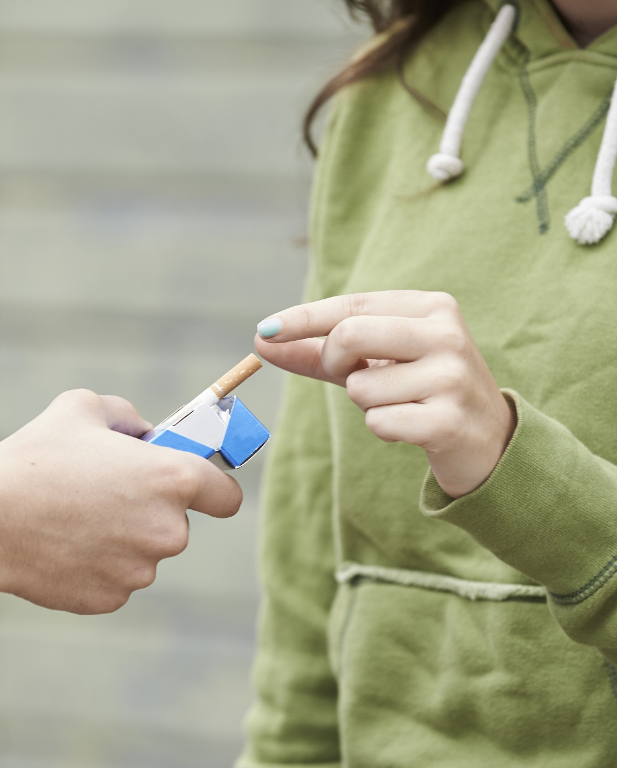
29–30. Adófizetési kötelezettségeink
C. Miért kell adózni, mi az adórendszer?
^{Tudod-e, kinek füstölsz?}
Peti barátai néha rágyújtanak bulizás közben, annak ellenére, hogy tudják, mennyire egészségtelen. Peti egy napon megkérdezte tőlük, tudják-e, mennyi pénzt fizetnek be minden egyes elszívott szállal az államnak. A barátok zavartan vonogatták a vállukat, majd megkérdezték: Adószakértő lettél?
Számold ki, mennyi jövedéki adót füstölög el egy dohányos napi 10 szál cigaretta elszívásával, ha egy doboz ára 1000 Ft! Az adó mértéke a törvény szerint 2015-ben ezer darabonként 15 700 Ft + a kiskereskedelmi eladási ár 25%-a, ami együtt nem lehet kevesebb, mint 28 000 Ft (ezer darabonként).

Slide 6
^{Összegzés}
^{A legfontosabb tudnivalók}

Slide 7

29–30. Adófizetési kötelezettségeink
A. Miből áll a munkabér? Mi a különbség a nettó és a bruttó bér között?
Munkabér alatt azt a jövedelmet kell érteni, melyet a munkaviszony keretében foglalkoztatott munkavállaló számára a munkáltató a vele kötött munkaszerződés alapján fizet. Ezt az összeget nevezik bruttó bérnek.
Ezt a pénzt teljes egészében a munkavállaló sosem kapja kézhez, mert ebből a munkáltató különböző jogcímeken különféle tételeket von le, melyeket az adóhatóságnak és a társadalombiztosításnak befizet. A levonások után kézhez kapott összeg a nettó bér.

Slide 8
29–30. Adófizetési kötelezettségeink - A Miből áll a munkabér? Mi a különbség a nettó és a bruttó bér között?
A bruttó munkabérből a munkáltató csak olyan tételeket vonhat le, melyeket jogszabály ír elő. Az adókat és járulékokat a munkáltatónak kötelező levonni, és a levont összeget az államnak befizetni.
Nem számítanak bele a bruttó bérbe a nem pénzbeli (természetbeni) juttatások, amelyek lehetnek termékek vagy szolgáltatások. Ilyen többek között a telefon vagy a gépjármű használatba adása, az étkezési jegy, a költségtérítések. Nem része a bruttó bérnek a pénzbeli juttatások közül a családi pótlék sem.
^{TIPP}
Az interneten több kalkulátor is elérhető, amelyek megmutatják, hogy a bruttó bért milyen összegű levonások terhelik, azaz hogyan jön ki a nettó bér. A kalkulátorok a munkáltatók bérrel kapcsolatos adóterheit is megmutatják.

Slide 9
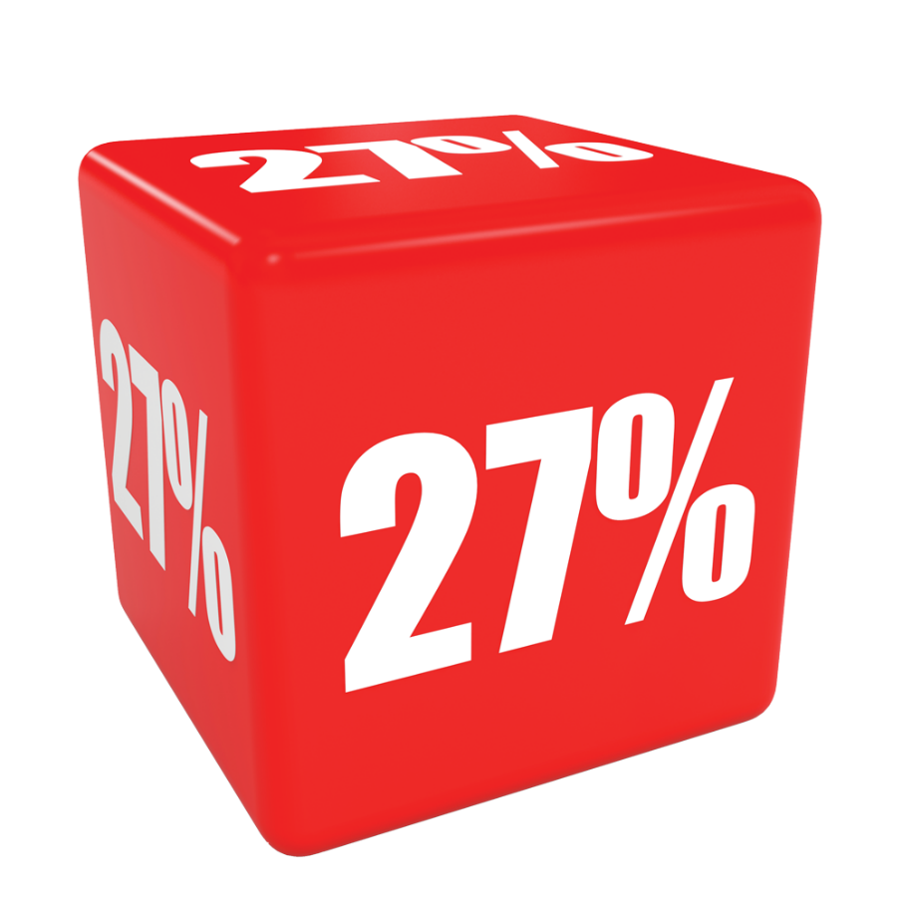
29–30. Adófizetési kötelezettségeink
B. Milyen adókat fizetünk az államnak?
A jövedelmek (például a munkabér) után fizetendő személyi jövedelemadón kívül a családok legnagyobb adóbefizetése az áfa. Az általános forgalmi adó (áfa) fogyasztási típusú adó. Ezt áru és szolgáltatás vásárlásakor – az áru és szolgáltatás ellenértékével együtt – az eladónak fizetjük meg, amelyet ő az államnak befizet.
Mindenki, aki terméket vagy szolgáltatást vásárol, adófizetővé válik. Magyarországon az áfa általános mértéke 27 százalék, ami azt jelenti, hogy például egy 200 forintos termék után további 27 százalékot számolnak fel, és így összesen 254 forintba kerül (ezt nevezik fogyasztói árnak). Az 54 forintot a kereskedőnek kell befizetnie az államnak. Léteznek alacsonyabb áfakulcsos termékek, szolgáltatások, sőt van áfamentes szolgáltatás is.

Slide 10
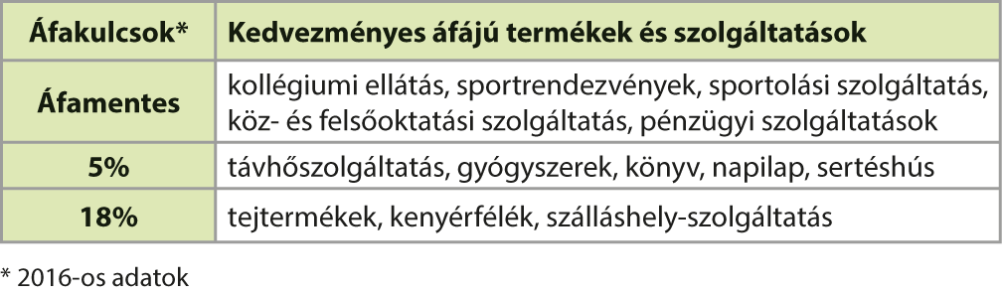
29–30. Adófizetési kötelezettségeink – B. Milyen adókat fizetünk az államnak?
Szintén a fogyasztáshoz, vásárláshoz kapcsolódó adó a jövedéki adó, amely néhány termék (például a dohányáru, az ásványi olaj, az alkohol) többletadója. Ez az adó nemcsak bevételt jelent az állam számára, hanem mértékével – mint árat jelentősen növelő tényezővel – a fogyasztást is befolyásolni szeretné.
A helyi adókat az önkormányzatok vetik ki és szedik be. Az elnevezés arra utal, hogy helyben, azaz a lakóhelyünk önkormányzatának fizetjük, és az önkormányzat használja fel a település közszolgáltatásainak működtetésére.

Slide 11
29–30. Adófizetési kötelezettségeink – B. Milyen adókat fizetünk az államnak?
A háztartásokat érintő adók lehetnek vagyoni típusúak és kommunális jellegűek.
Vagyoni típusú adó a lakás és nem lakáscélú építményekre, illetve telekre kivetett adó, amelyekre vagy négyzetméter alapú adót kell fizetnie a tulajdonosnak, vagy a forgalmi értéke alapján százalékosan határozzák meg a fizetendő adót.
A kommunális jellegű adók szintén a lakáscélú ingatlanok tulajdonosát vagy bérlőjét terhelik. Ilyen lehet például az önkormányzat által kivetett lakóingatlan-adó, idegenforgalmi adó.
^{Jó, ha tudod!}
A családokat olyan befizetések is terhelhetik, amelyek elnevezése nem tartalmazza az adó kifejezést, de az állam bevételét képezik. Ide tartoznak az illetékek, amelyeket például tulajdon, örökség, ajándék szerzésekor kell fizetni. Ugyancsak illeték az elnevezése a különböző hivatalos okmányok (például útlevél, elveszett személyi igazolvány) kiállításának, de itt szolgáltatást fizetünk meg vele.

Slide 12
29–30. Adófizetési kötelezettségeink
C. Miért kell adózni, mi az adórendszer?
Az adók az állam és az önkormányzatok bevételeit biztosítják, forrásul szolgálnak a kiadások finanszírozására, amelyeket a társadalom tagjai, a gazdaság szereplői fizetnek be. Az állam által beszedett pénzt közpénznek is hívjuk, mivel ezt az állam gyűjti be, és dönt arról is, hogy a beérkező összegeket a társadalom érdekében hogyan költi el. Az állam, akárcsak a család, háztartást vezet, a neve államháztartás.
Az adózás azt jelenti, hogy az adófizetők bevételének vagy jövedelmének meghatározott része állami rendelkezés alá kerül.
^{Jó, ha tudod!}
A magánszemély adófizetők minden évben eldönthetik, hogy az állam mire fordítsa befizetett adójuk 2 (1+1) százalékát. Ebből 1 százalékot az Országgyűlés által elismert egyház számára vagy egy, az állam által megszabott feladat költségeinek fedezésére lehet felajánlani. Az adó másik 1 százaléka a Nemzeti Adó- és Vámhivatal honlapján nyilvántartott civil szervezetek egyikének adható.

Slide 13
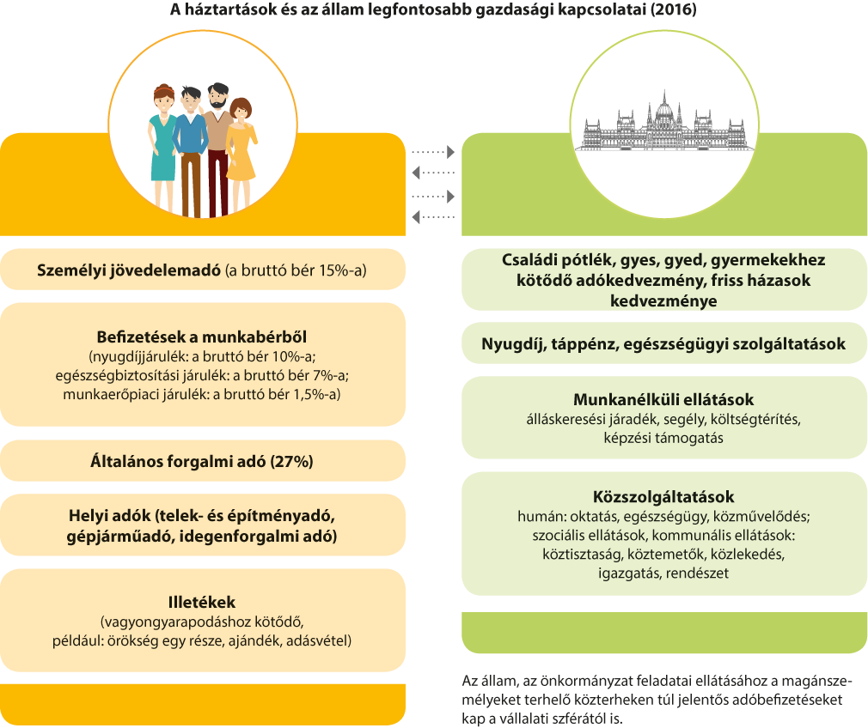
29–30. Adófizetési kötelezettségeink – C. Miért kell adózni, mi az adórendszer?
Felmerül a kérdés, hogy a termékek, szolgáltatások mely körét kell a lakosságnak közösen finanszíroznia. Ki fizesse az orvosi vizsgálatot, a kórházi ellátást, az utcai közvilágítást, a rendőrt, az iskolát, a könyvtárat, a tudományos kutatást? Ezek elsősorban olyan szolgáltatások, termékek, amelyeket azok számára is biztosítani kell, akik fizetésük, vagyoni helyzetük (fizetőképességük) alapján nem feltétlenül engedhetik meg maguknak. Ilyen például az oktatás vagy az egészségügyi ellátások.

Slide 14
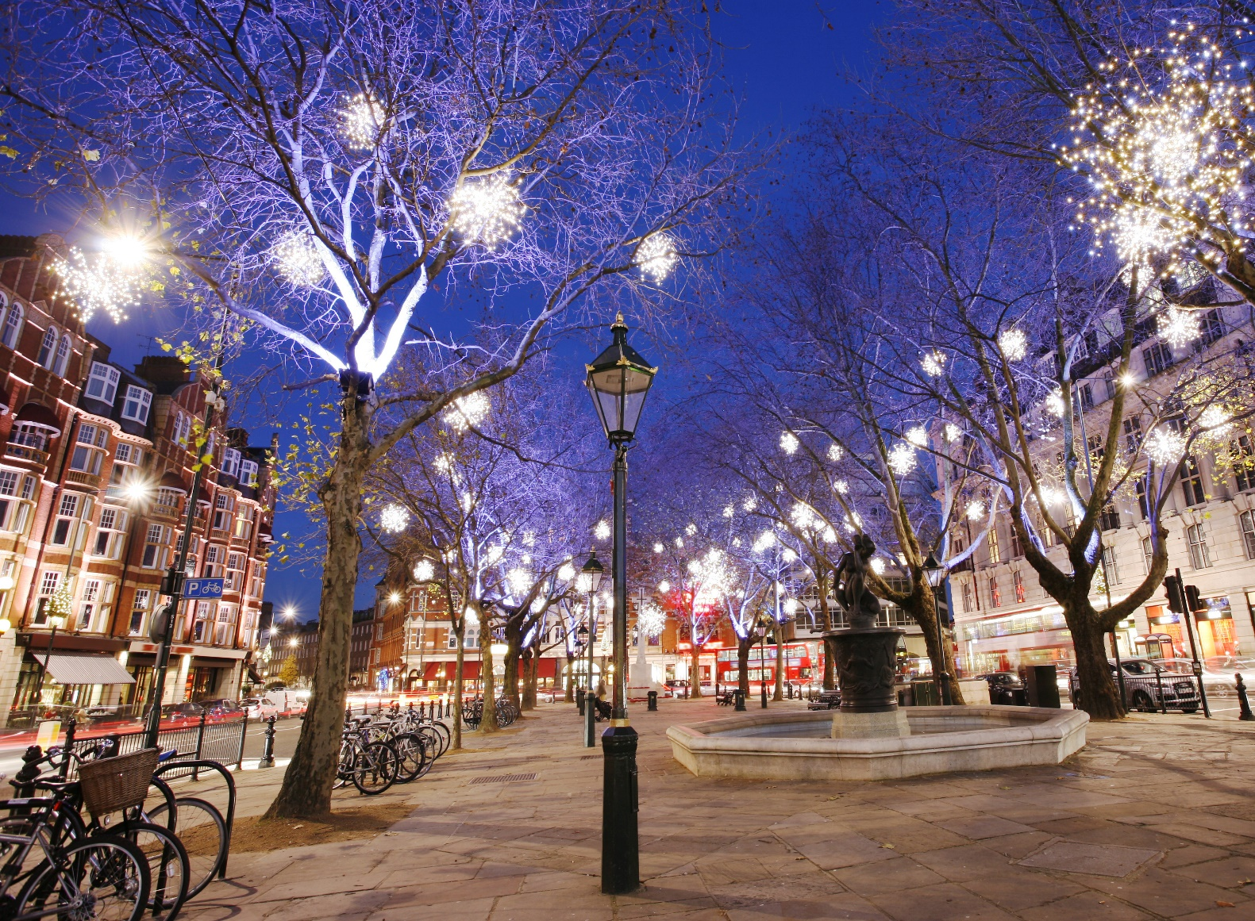
29–30. Adófizetési kötelezettségeink - C Miért kell adózni, mi az adórendszer?
Az állam fedezi azon szolgáltatások költségeit is, melyeket mindenki igénybe vesz, melyekből senki sem zárható ki, és a végső fogyasztó sem azonosítható pontosan. Ide tartozik például a közvilágítás, a honvédség, rendőrség működtetése, de még az állami ünnepekhez kötődő kiadások is.
Az adórendszer magában foglalja az adózási szabályokat, az adók beszedésének módját, az adók mértékét.

Slide 15
29–30. Adófizetési kötelezettségeink
^{A legfontosabb tudnivalók}
Miből áll a munkabér? Mi a különbség a nettó és a bruttó bér között? Munkabér alatt azt az összeget kell érteni, melyet a munkaviszony keretében foglalkoztatott munkavállaló munkája alapján a munkáltató a munkavállalónak fizet. Ebből a köznyelvben bruttó bérnek nevezett összegből a munkáltató különböző jogcímeken különféle tételeket von le. A levonások után kézhez kapott összeg a nettó bér.
Milyen adókat fizetünk az államnak? Az általános forgalmi adó (áfa) fogyasztási típusú adó, amelyet áru és szolgáltatás vásárlásakor – az áru és szolgáltatás ellenértékével együtt – az eladónak kell fizetni, amelyet ő az államnak befizet. A fogyasztáshoz, vásárláshoz kapcsolódik néhány termék (dohányáru, ásványi olaj, alkohol) jövedéki adója. A helyi adókat az önkormányzatok vetik ki és szedik be. Vagyoni típusú adó a lakás- és nem lakáscélú építményekre, illetve telekre kivetett adó, a kommunális jellegű adók szintén a lakáscélú ingatlanok tulajdonosát vagy bérlőjét terhelik.

Slide 16
29–30. Adófizetési kötelezettségeink
Miért kell adózni, mi az adórendszer? Az adók az állam bevételeit biztosítják, forrásul szolgálnak a kiadások finanszírozására. Az adózás tehát azt jelenti, hogy az adófizetők tulajdonából a bevétel vagy jövedelem meghatározott része állami rendelkezés alá kerül. Az adókat az állam gyűjti be, és dönt arról, hogy a beérkező összegeket a társadalom érdekében hogyan költi el. Az adórendszer magában foglalja az adózási szabályokat, az adók beszedésének módját, az adók mértékét.

